Slide 1
MACHINE LEARNING IN NLP
Transformer 기반 자연어 처리 애플리케이션 구축
(1부)

Slide 2
FULL COURSE AGENDA
1부: Machine Learning in NLP 강의: NLP 배경 및 Transformer 아키텍처의 기반이 된 DNN의 역할 랩: 튜토리얼 스타일로 Transformer 아키텍처를 사용하는 번역 작업 살펴보기
2부: 자기지도, BERT 및 최신 모델 강의: 자기지도 기반 언어 모델이 기본 트랜스포머를 넘어 BERT 모델 및 그보다 큰 모델로 나아간 방식 설명 랩: NVIDIA NeMo API에 대한 실용적인 핸즈온 가이드와 BERT 기반 언어 모델을 사용해 텍스트 분류 작업 및 명명된 엔터티 인식 작업을 구축하는 연습
3부: 프로덕션 배포 강의: 프로덕션 배포 고려 사항 및 NVIDIA Triton Inference Server 설명 랩: NVIDIA Triton에 예제 질문 답변 작업을 배포하는 방법에 대한 핸즈온 교육
Notes:
이 과정은 세 부분으로 이루어져 있습니다. 이 부분은 1부 "NLP의 머신 러닝"입니다.

Slide 3
1부: Machine Learning in NLP
강의
  NLP란 무엇일까요?
  문제 정형화
  텍스트 표현
  차원 축소
  임베딩
  RNN
  “Attention is All You Need”
랩
  트랜스포머 아키텍쳐
  BERT 모델
  BERT 사전훈련
Notes:
이번 파트에서는 강의와 실습 세션을 모두 다루어 봅니다. 이번 강의에서 아래 토픽을 다룰 예정이며, 강의의 목표는 NLP에 대한 오버뷰를 제공하고 유명해진 구글 논문인 “Attention is All You Need”논문을 통해 오늘날의 트랜스포머 기술을 살펴 봅니다.

Slide 4
수많은 애플리케이션의 기반

Slide 5
Automatic Writing
NLP 태스크
General Q&A
Intent Detection
Summary Generation
Common Sense Reasoning
Natural Language Processing
Word Sense
Auto Completion
Automatic Dialogue Generation
Translation
Sentiment Analysis
Code Generation
그리고 그 이상…

Slide 6
오늘날 가능한 애플리케이션의 예

Slide 7
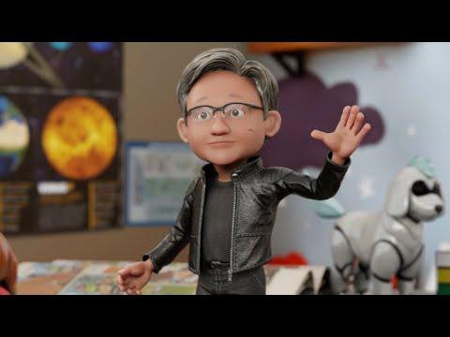

Slide 8

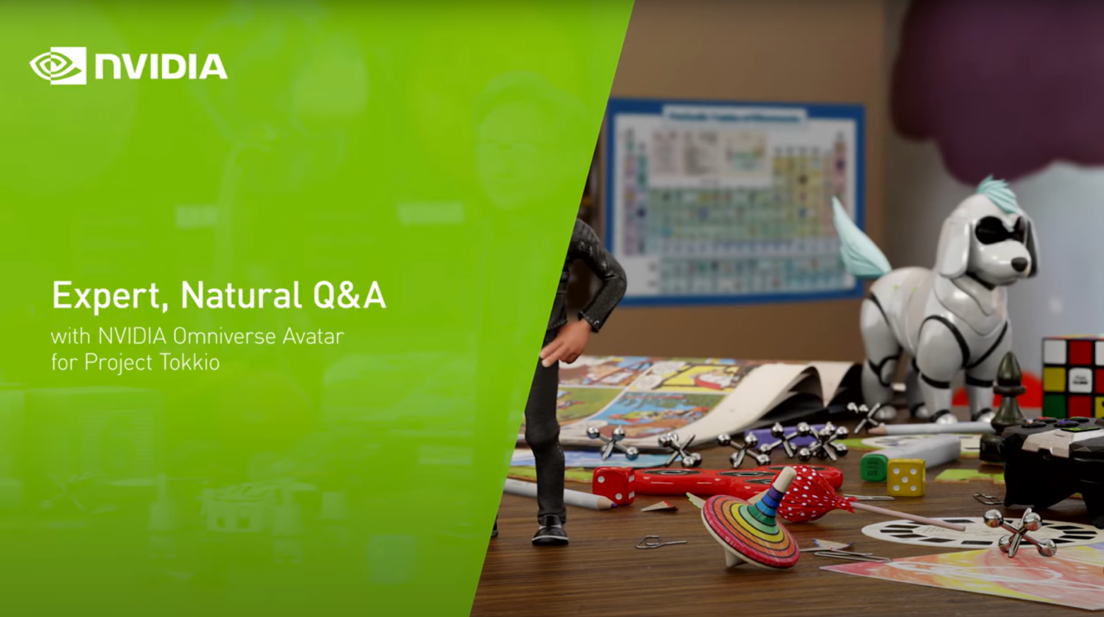
Large NLP models powers:
Multi-turn Information Retrieval for Q&A

Slide 9
1부: Machine Learning in NLP
강의
  NLP란 무엇일까요?
  문제 정형화
  텍스트 표현
  차원 축소
  임베딩
  RNN
  “Attention is All You Need”
랩
  트랜스포머 아키텍쳐
  BERT 모델
  BERT 사전훈련
Notes:
이번 파트에서는 강의와 실습 세션을 모두 다루어 봅니다. 이번 강의에서 아래 토픽을 다룰 예정이며, 강의의 목표는 NLP에 대한 오버뷰를 제공하고 유명해진 구글 논문인 “Attention is All You Need”논문을 통해 오늘날의 트랜스포머 기술을 살펴 봅니다.

Slide 10
문제 정형화

Slide 11
머신 러닝
텍스트 처리를 위한 머신러닝
머신 러닝 알고리즘
텍스트

Slide 12
머신 러닝
텍스트 처리를 위한 머신러닝
?
머신 러닝 알고리즘
텍스트

Slide 13
머신 러닝
설계 결정
?
문제 공식화
?
?
?
?
?
?
머신 러닝 알고리즘
텍스트 사전 처리
텍스트 표현
가중치 재부여
차원 축소
벡터 비교
텍스트

Slide 14
머신러닝
모든 선형적인 조합이 가능해 보임
?
문제 정형화
?
?
?
?
?
?
머신 러닝 알고리즘
텍스트 사전 처리
텍스트 표현
가중치 재부여
차원 축소
벡터 비교
텍스트
GloVe
Word2Vec

Slide 15
머신 러닝
이번 강의에서는
문제 정형화의 서브셋
머신 러닝 알고리즘
텍스트 사전 처리
텍스트 표현
가중치 재부여
차원 축소
벡터 비교
텍스트
단어 표현의 서브셋
접근법 서브셋

Slide 16
1부: Machine Learning in NLP
강의
  NLP란 무엇일까요?
  문제 정형화
  텍스트 표현
  차원 축소
  임베딩
  RNN
  “Attention is All You Need”
랩
  트랜스포머 아키텍쳐
  BERT 모델
  BERT 사전훈련
Notes:
이번 파트에서는 강의와 실습 세션을 모두 다루어 봅니다. 이번 강의에서 아래 토픽을 다룰 예정이며, 강의의 목표는 NLP에 대한 오버뷰를 제공하고 유명해진 구글 논문인 “Attention is All You Need”논문을 통해 오늘날의 트랜스포머 기술을 살펴 봅니다.

Slide 17
텍스트 표현
The bag of words
Bag of words/ngrams – feature per word/ngram
the cat sat on the mat
Various ways of choosing the values: Binary, Count, TF-IDF
cat | sat | on | the | mat | quickly
1 | 1 | 1 | 2 | 1 | 0
… |Vocabulary|

Slide 18
The Bag of words
주요 과제
희소한(Sparse) 입력 (1-hot)
시맨틱 일반화가 없음
dog: 1 0 0 0 0 … 0
cat: 0 0 1 0 0 … 0
p >> n (오버피팅!)
…
…
…
Word 1
Word n
Word 1
Word n
많은 데이터가 요구됨
낮은 정확도
Notes:
There are several issues with the BoW representation:
Sparse Input – As we saw in the previous example, each word is a feature. Hence, when providing this data to a model, we need to let it know that we mean feature number 1 in the BoW table which is cat, and not feature number 2 which is dog. We do this by performing a 1-hot encoding on the numbers: we create a vector with the size of the entire vocabulary. We then give the index we want the value 1 while all others are given the value 0. So cat will be the vector (1,0,0,…,|V|), dog will be (0,1,0,0,…,|V|), etc. For a large vocabulary (i.e., |V| is large) this means that much of the input data will be sparse – that is, have the value 0. The impact of sparseness is that the number of features (words) will potentially be much larger than the number of examples we have which will almost certainly lead to overfitting.
No semantic generalization – In this example, dog is feature #1 while cat is #2. Note that this is completely arbitrary. In particular, this means that we cannot generalize. In other words, the model is unable to apply knowledge that it learned about cats to dogs as it is completely unaware that the two are related (both are animals, have 4 legs and a tail, etc.). Ideally we would have liked a model that deals with animals to understand the similarities as well as the differences between animals before it dealt with our specific task. Putting it somewhat figuratively, we would have liked the model to show some innate intelligence.

Slide 19
분산된 단어 표현
(Distributed Word Representation)
Notes:
Distributed word representation

Slide 20
분포 가설 (Distributed hypothesis)
직관
'단어는 그것과 함께 나타나는 단어들로 알 수 있다.'
Firth 1957
'분포 문은 다른 유형의 정보의 지원 없이도 언어의 모든 재료를 포함할 수 있습니다.'
Harris 1954
'단어의 의미는 언어에서 해당 단어가 사용되는 방식을 말합니다.'
Wittgenstein 1953
'단어의 전체 의미는 항상 맥락과 관련이 있으므로 맥락과 무관한 의미 연구를 심각하게 받아들이지 않아도 됩니다.'
Firth 1957

Slide 21
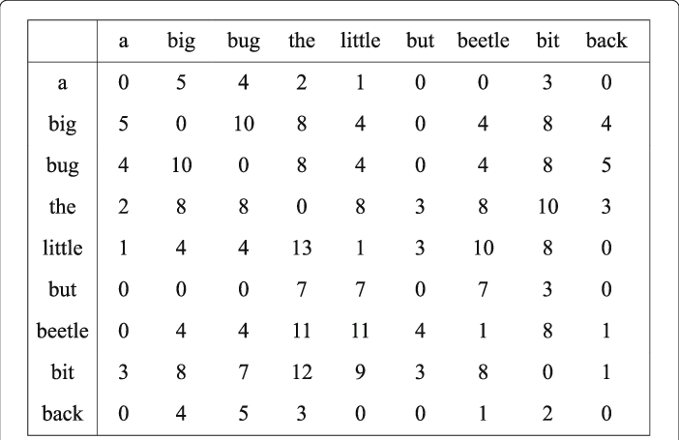
동시 발생 패턴 (Co-occurrence pattern)
잠재 정보 (latent information)

Slide 22
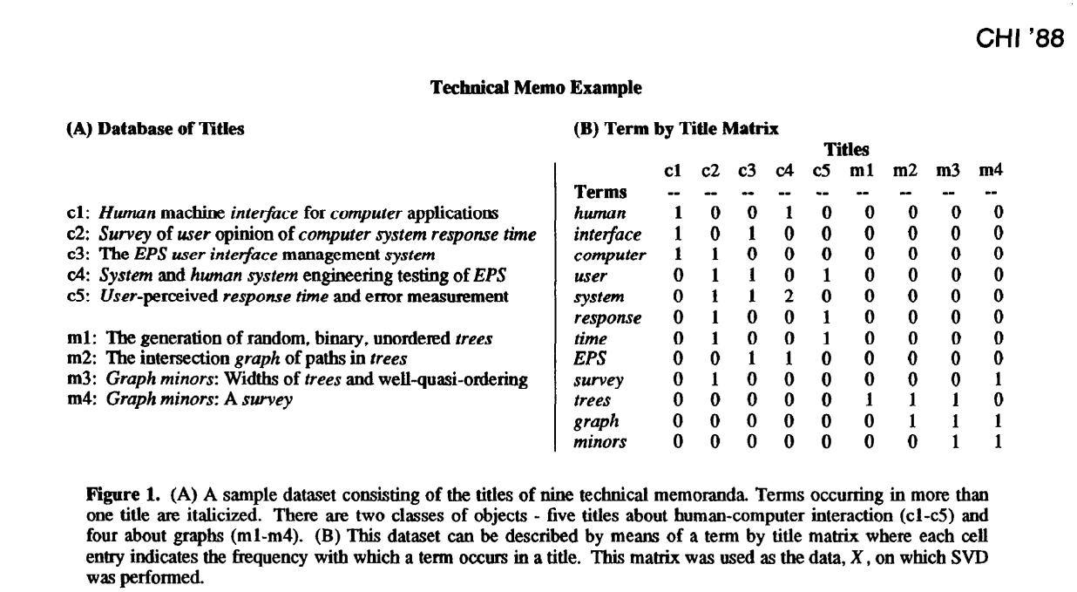
동시 발생 패턴 (Co-occurrence pattern)
어디서 찾을 수 있나요?
가능한 관계:
문서에 대한 단어(매우 희박하고 매우 넓음)
단어 대 단어(매우 조밀하고 압축됨)
사용자/사람에 대한 단어
사용자 행동에 대한 단어
제품에 대한 단어
커스텀 피쳐에 대한 단어 (예시. 무비 랭킹)
메트릭 뿐만 아니라:
사용자 대 제품 대 단어

Slide 23
1부: Machine Learning in NLP
강의
  NLP란 무엇일까요?
  문제 정형화
  텍스트 표현
  차원 축소
  임베딩
  RNN
  “Attention is All You Need”
랩
  트랜스포머 아키텍쳐
  BERT 모델
  BERT 사전훈련
Notes:
이번 파트에서는 강의와 실습 세션을 모두 다루어 봅니다. 이번 강의에서 아래 토픽을 다룰 예정이며, 강의의 목표는 NLP에 대한 오버뷰를 제공하고 유명해진 구글 논문인 “Attention is All You Need”논문을 통해 오늘날의 트랜스포머 기술을 살펴 봅니다.

Slide 24
차원 축소 (Dimensionality reduction)
이유
컴팩트하고 계산상 효율적인 표현 필요
분포 표현으로 캡처한 정보를 노출하는 더 강력한 거리 개념

Slide 25
LSA/LSI
Notes:
LSA (Latent Semantic analysis)

Slide 26
LSA/LSI
Latent Semantic Analysis (잠재적 의미 분석) / Latent Semantic Indexing (잠재적 의미 인덱싱)
?

Slide 27
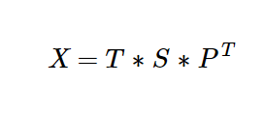
LSA/LSI
Truncated SVD
용어 x 문서
Susan T. Dumais(2005). "Latent Semantic Analysis". 정보 과학 및 기술 연례 검토. 38: 188~230.

Slide 28
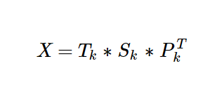
LSA/LSI
Truncated SVD
용어 x 문서
K 최대 특이값
Susan T. Dumais(2005). "Latent Semantic Analysis". 정보 과학 및 기술 연례 검토. 38: 188~230.

Slide 29
LSA/LSI
Truncated SVD
용어 x 문서
K 최대 특이값
잠재 의미 공간
Susan T. Dumais(2005). "Latent Semantic Analysis". 정보 과학 및 기술 연례 검토. 38: 188~230.

Slide 30
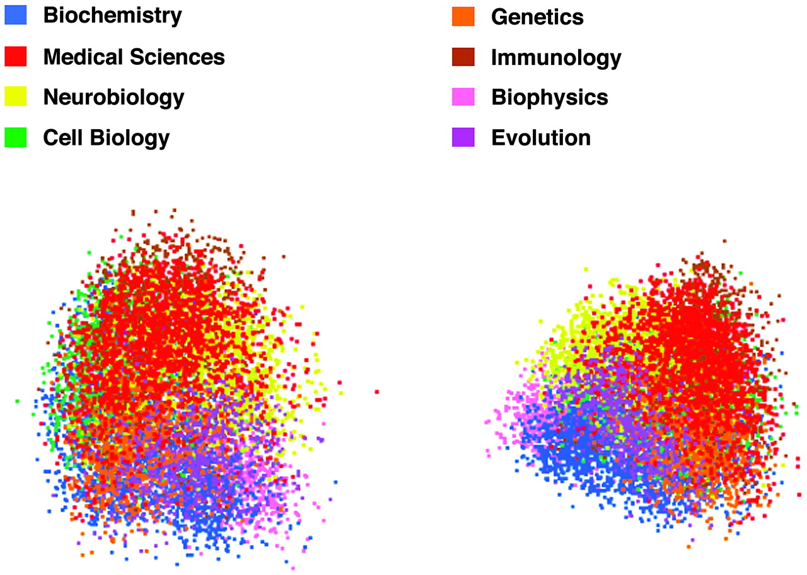
LSA/LSI
비슷한 문서일 수록 가깝게 있음
Landauer, Thomas K., Darrell Laham, and Marcia Derr. "From paragraph to graph: Latent semantic analysis for information visualization." Proceedings of the National Academy of Sciences 101.suppl 1 (2004): 5214-5219.

Slide 31
LSA/LSI
Its so 1988
Dumais, Susan T., et al. "Using latent semantic analysis to improve access to textual information." Proceedings of the SIGCHI conference on Human factors in computing systems. 1988.

Slide 32
우리는 더 많은 프로그레스를 만들었나요?
Notes:
To put it in perspective

Slide 33
2010년 기준
Yes and No
Clustering Based Representations
Brown Clustering
HMM-LDA
CRF Chunker with HMM
…
지도형 모델을 통해 비지도형 접근법(임베딩)을 결합해도 되는 지는
확실치 않았음
Distributed Representations
Collobert and Weston embeddings
HLBL embeddings
…
Distributional Representations
LSA / LSI
pLSA
LDA
HAL
ICA
Random Indexing
…
Machine Learning Algorithm
Unsupervised embedding
Text
Turian, Joseph, Lev Ratinov, and Yoshua Bengio. "Word representations: a simple and general method for semi-supervised learning." Proceedings of the 48th annual meeting of the association for computational linguistics. 2010.

Slide 34
1부: Machine Learning in NLP
강의
  NLP란 무엇일까요?
  문제 정형화
  텍스트 표현
  차원 축소
  임베딩
  RNN
  “Attention is All You Need”
랩
  트랜스포머 아키텍쳐
  BERT 모델
  BERT 사전훈련
Notes:
이번 파트에서는 강의와 실습 세션을 모두 다루어 봅니다. 이번 강의에서 아래 토픽을 다룰 예정이며, 강의의 목표는 NLP에 대한 오버뷰를 제공하고 유명해진 구글 논문인 “Attention is All You Need”논문을 통해 오늘날의 트랜스포머 기술을 살펴 봅니다.

Slide 35
왜 뉴럴 네트워크와 동일하게 접근하지 않았나요?
Notes:
To put it in perspective

Slide 36
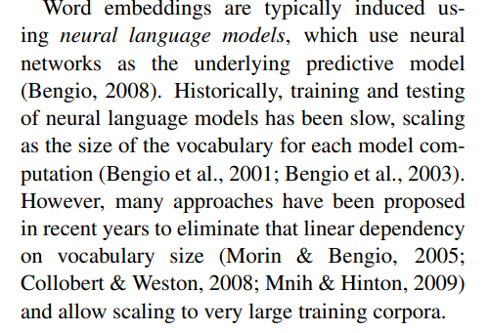
Status as of 2010
충분한 컴퓨팅 파워가 없었음
Turian, Joseph, Lev Ratinov, and Yoshua Bengio. "Word representations: a simple and general method for semi-supervised learning." Proceedings of the 48th annual meeting of the association for computational linguistics. 2010.

Slide 37
Word2Vec
Notes:
To put it in perspective

Slide 38
Word2Vec
Mikolov et al., 2013 (while at Google)
선형 모델 (빠르게 훈련 가능)
비지도형 방식으로 임베딩들을 훈련하는 2개의 모델:
Continuous Bag-of-Words (CBOW)
Skip-Gram
cat
PAD
the
sat
on
1-hot (|V|)
1-hot (|V|)
d-dimensional
Σ
d-dimensional
d-dimensional
E
E
E
E
E
E
E
E
d-dimensional
1-hot (|V|)
1-hot (|V|)
cat
cat
cat
cat
PAD
the
sat
on
Notes:
이제 주요 질문은 단어 임베딩을 생성하는 알고리즘을 어떻게 구현하느냐입니다. 그러한 알고리즘은 여러 가지가 있습니다. 이번 실습에서는 주로 Google에서 Mikolov 등이 개발한 Word2Vec 알고리즘을 사용할 것입니다.
Word2Vec에는 두 가지 변형이 있습니다. :
1. Continuous Bag-of-Words (CBOW) : 이 변형에서는 여러 문맥 단어를 사용하여 대상 단어를 예측하려고 합니다. 임베딩 벡터의 합계를 통해 어순을 잃게 되고, 따라서 BoW라는 이름이 붙습니다.
2. Skip-Gram : . 이 변형에서 우리는 각 문맥 단어를 예측하기 위해 대상 단어를 사용합니다.
PAD로 표시된 단어를 기록해 두십시오. 이 단어는 패딩 마커이므로 실제 단어가 없음을 나타냅니다. 기본적으로 빈 컨텍스트 단어를 나타내는 NULL 마커입니다.
Word2Vec 알고리즘의 주요 속성은 비지도(또는 더 정확히는 자체 지도)라는 것입니다. 이것은 거대한 말뭉치로 훈련될 수 있고 매우 유용한 임베딩 벡터를 생성할 수 있다는 것을 의미합니다.

Slide 39
Glove
Notes:
To put it in perspective

Slide 40
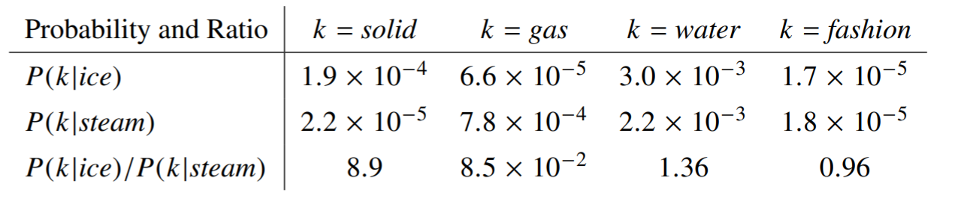
Glove
목표
단어의 dot product가 co-occurence 확률에 비례하도록 단어의 벡터를 학습
Pennington, J., Socher, R., & Manning, C. D. (2014, October). Glove: Global vectors for word representation. In Proceedings of the 2014 conference on empirical methods in natural language processing (EMNLP) (pp. 1532-1543).
Notes:
이제 주요 질문은 단어 임베딩을 생성하는 알고리즘을 어떻게 구현하느냐입니다. 그러한 알고리즘은 여러 가지가 있습니다. 이번 실습에서는 주로 Google에서 Mikolov 등이 개발한 Word2Vec 알고리즘을 사용할 것입니다.
Word2Vec에는 두 가지 변형이 있습니다. :
1. Continuous Bag-of-Words (CBOW) : 이 변형에서는 여러 문맥 단어를 사용하여 대상 단어를 예측하려고 합니다. 임베딩 벡터의 합계를 통해 어순을 잃게 되고, 따라서 BoW라는 이름이 붙습니다.
2. Skip-Gram : . 이 변형에서 우리는 각 문맥 단어를 예측하기 위해 대상 단어를 사용합니다.
PAD로 표시된 단어를 기록해 두십시오. 이 단어는 패딩 마커이므로 실제 단어가 없음을 나타냅니다. 기본적으로 빈 컨텍스트 단어를 나타내는 NULL 마커입니다.
Word2Vec 알고리즘의 주요 속성은 비지도(또는 더 정확히는 자체 지도)라는 것입니다. 이것은 거대한 말뭉치로 훈련될 수 있고 매우 유용한 임베딩 벡터를 생성할 수 있다는 것을 의미합니다.

Slide 41
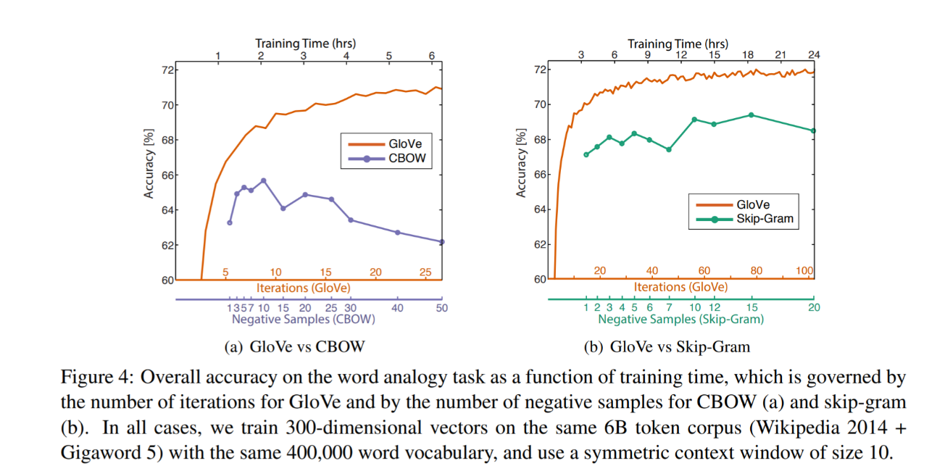
Glove
목표
Pennington, J., Socher, R., & Manning, C. D. (2014, October). Glove: Global vectors for word representation. In Proceedings of the 2014 conference on empirical methods in natural language processing (EMNLP) (pp. 1532-1543).
Notes:
이제 주요 질문은 단어 임베딩을 생성하는 알고리즘을 어떻게 구현하느냐입니다. 그러한 알고리즘은 여러 가지가 있습니다. 이번 실습에서는 주로 Google에서 Mikolov 등이 개발한 Word2Vec 알고리즘을 사용할 것입니다.
Word2Vec에는 두 가지 변형이 있습니다. :
1. Continuous Bag-of-Words (CBOW) : 이 변형에서는 여러 문맥 단어를 사용하여 대상 단어를 예측하려고 합니다. 임베딩 벡터의 합계를 통해 어순을 잃게 되고, 따라서 BoW라는 이름이 붙습니다.
2. Skip-Gram : . 이 변형에서 우리는 각 문맥 단어를 예측하기 위해 대상 단어를 사용합니다.
PAD로 표시된 단어를 기록해 두십시오. 이 단어는 패딩 마커이므로 실제 단어가 없음을 나타냅니다. 기본적으로 빈 컨텍스트 단어를 나타내는 NULL 마커입니다.
Word2Vec 알고리즘의 주요 속성은 비지도(또는 더 정확히는 자체 지도)라는 것입니다. 이것은 거대한 말뭉치로 훈련될 수 있고 매우 유용한 임베딩 벡터를 생성할 수 있다는 것을 의미합니다.

Slide 42
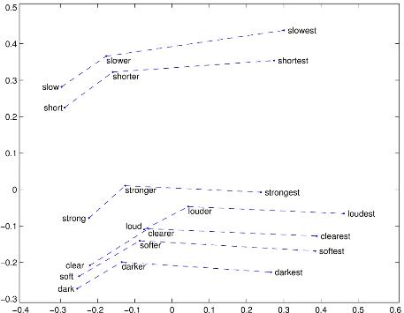
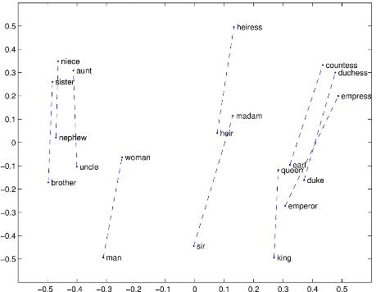
Glove
특성
Comparative - Superlative
Man - Woman
Pennington, J., Socher, R., & Manning, C. D. (2014, October). Glove: Global vectors for word representation. In Proceedings of the 2014 conference on empirical methods in natural language processing (EMNLP) (pp. 1532-1543).

Slide 43
Glove
먼 과거의 일이 아님
Pennington, J., Socher, R., & Manning, C. D. (2014, October). Glove: Global vectors for word representation. In Proceedings of the 2014 conference on empirical methods in natural language processing (EMNLP) (pp. 1532-1543).

Slide 44
Using the embeddings
Notes:
To put it in perspective

Slide 45
NLP 접근법
비지도형 피쳐 표현 + 머신 러닝 모델
문제 정형화의 서브셋
머신 러닝 알고리즘
텍스트 사전 처리
텍스트 표현
가중치 재부여
차원 축소
벡터 비교
텍스트
단어 표현의 서브셋
접근법 서브셋

Slide 46
NLP 접근법
ML model 결정
Subset of Problem formulations
?
Machine Learning Algorithm
Text Pre-processing
Text Representation
Reweighting
Dimensionality Reduction
Vector Comparison
Text
Subset of
approaches
Subset of word representations

Slide 47
고전적인 접근법
Notes:
To put it in perspective

Slide 48
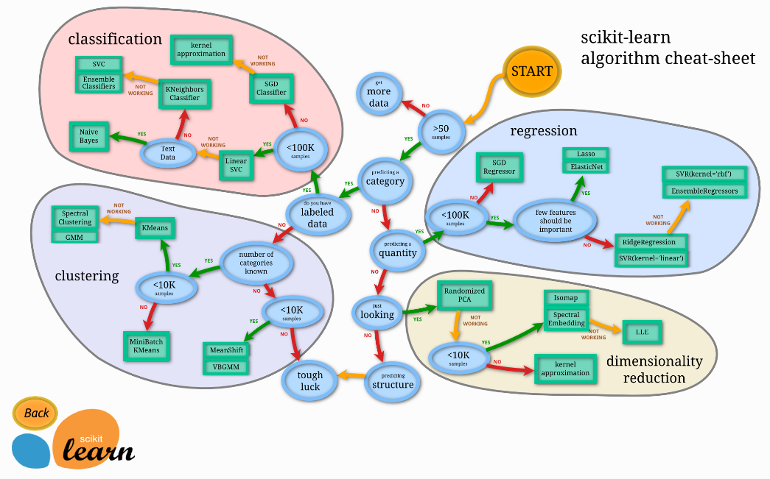
고전적인 접근법
매우 광범위한 툴 선택

Slide 49
피처 엔지니어링 방법은 어떨까요?
Notes:
기존 모델은 추가 피처 엔지니어링 없이 복잡한 문제를 해결할 수 있습니까? 분산 접근 방식은 Co-occurance에 대한 정보만 캡처합니다.

Slide 50
Deep Representation Learning

Slide 51
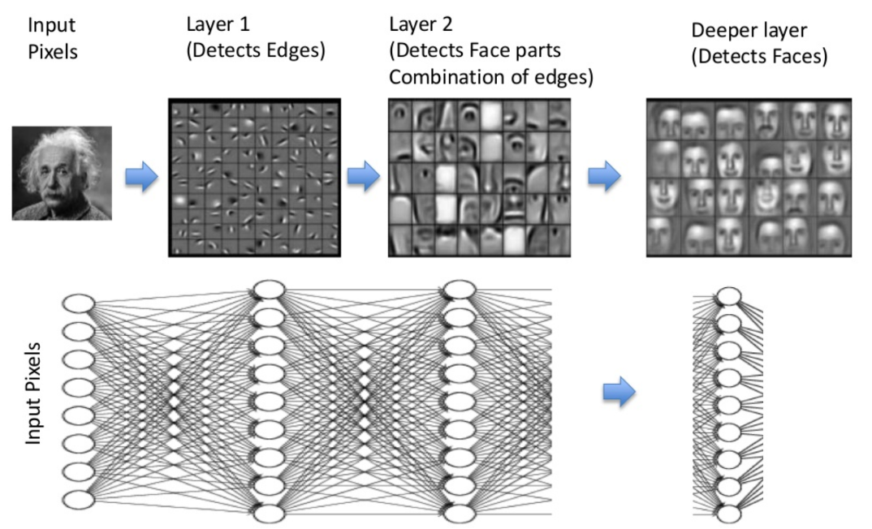
Deep Representation Learning
분포 가설을 넘어서

Slide 52
1부: Machine Learning in NLP
강의
  NLP란 무엇일까요?
  문제 정형화
  텍스트 표현
  차원 축소
  임베딩
  RNN
  “Attention is All You Need”
랩
  트랜스포머 아키텍쳐
  BERT 모델
  BERT 사전훈련
Notes:
이번 파트에서는 강의와 실습 세션을 모두 다루어 봅니다. 이번 강의에서 아래 토픽을 다룰 예정이며, 강의의 목표는 NLP에 대한 오버뷰를 제공하고 유명해진 구글 논문인 “Attention is All You Need”논문을 통해 오늘날의 트랜스포머 기술을 살펴 봅니다.

Slide 53
RNN(RECURRENT NEURAL NETWORK)
기본 원칙
y
y_{t-1}
y_{t}
y_{t+1}
y_{t+2}
s
s_{t-1}
s_{t}
s_{t+1}
s_{t+2}
x
x_{t-1}
x_{t}
x_{t+1}
x_{t+2}
시간에 맞춰 전개
Notes:
이전 랩에서 완전히 연결된(FC) 뉴럴 네트워크를 살펴봤습니다. 정보를 전파할 때는 앞쪽으로 이동(레이어 i에서 i+1로)하고, 오류를 전파할 때는 뒤쪽으로 이동(레이어 i+1에서 i로)합니다. 동일한 레이어 내에서 수평 방향으로 이동한 적은 없습니다.
우리는 종종 시퀀스 입력 또는 출력에 뉴럴 네트워크를 사용하기를 원합니다. 다시 말해서, 입력/출력은 서로 다른 시간 단계에서 서로 다른 값으로 구성됩니다. 이를 위해서는 RNN(Recurrent Neural Network)을 사용해야 합니다. 여기 예에 표시된 것처럼 각 시간 단계에는 다른 입력(X)과 다른 출력(Y)이 있습니다. 또한 이전 시간 단계(S)의 상태를 입력으로 사용합니다(초기 상태는 일반적으로 0 벡터).
RNN을 트레이닝하는 데 사용된 알고리즘은 후속 시간 단계에 적용되는 일반적인 역전파로, BPTT(Backpropagation-Through-Time)라고 합니다.

Slide 54
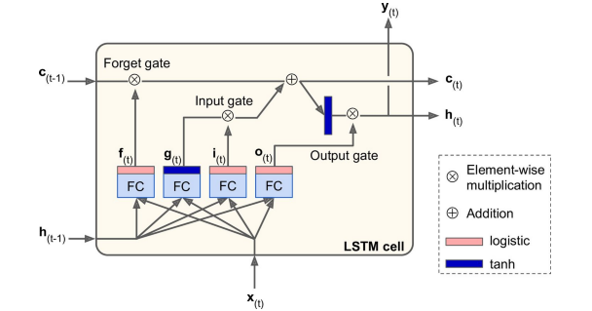
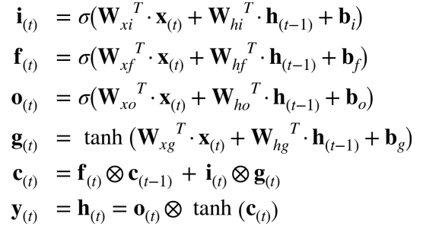
LSTM(LONG SHORT TERM MEMORY) 셀
안정성 문제 해결
Notes:
일반적인 RNN은 트레이닝하기가 매우 어렵습니다. 여러 시간 단계로 인해 오차 기울기가 종종 축소(‘사라짐’)되거나 기하급수적으로 증가(‘폭발’)하는 경향이 있습니다. 이는 바닐라 RNN이 긴 텍스트 시퀀스를 다루는 데 필요한 것과 같은 긴 시퀀스에 사용하기가 어려움을 의미합니다.
표준 RNN을 수정한 것이 LSTM(Long Short-Term Memory) 셀이며, 이는 앞서 언급한 문제 중 상당수를 해결합니다. 본질적으로 LSTM은 게이트라고 알려진 여러 개의 뉴런과 메모리 셀이 합쳐진 형태입니다. 각 시간 단계에서 셀이 이전 시간 단계의 셀 내용(c) 및 숨겨진 상태(h)와 함께 입력(x)을 수신합니다. 게이트에는 다음과 같은 기능이 있습니다.
망각 게이트 – 메모리 셀에서 ‘잊어야’ 하는 부분
입력 게이트 – 입력에서 메모리 셀에 적용되어야 하는 부분
출력 게이트 - 메모리 셀에서 셀의 출력에 노출되어야 하는 부분
그런 다음 새로운 숨겨진 상태와 메모리 셀 상태가 다음 시간 단계로 전파됩니다. 매개변수는 평소와 마찬가지로 BPTT를 사용하여 학습됩니다.

Slide 55
CNNs
Notes:
To put it in perspective

Slide 56
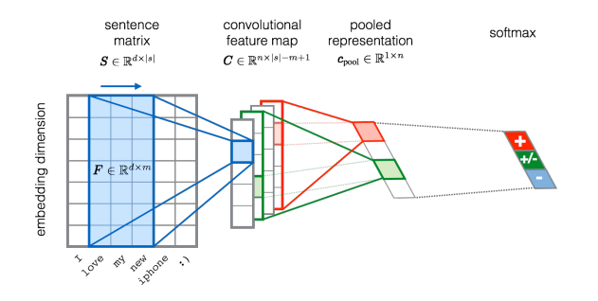
CNN(CONVOLUTIONAL NEURAL NETWORK)
기본 원칙
Severyn, Aliaksei, Alessandro Moschitti. "Unitn: Twitter 감정 분류를 위한 딥 CNN(Convolutional Neural Network) 트레이닝." 제 9차 국제 의미 평가 워크숍(SemEval 2015년)의 의사록. 2015년.

Slide 57
어텐션
Notes:
이해하기 쉽게 설명하기

Slide 58
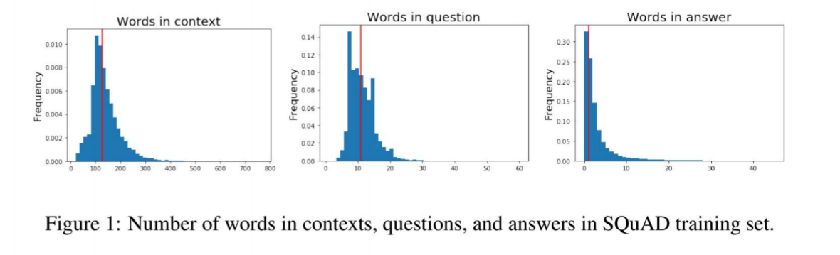
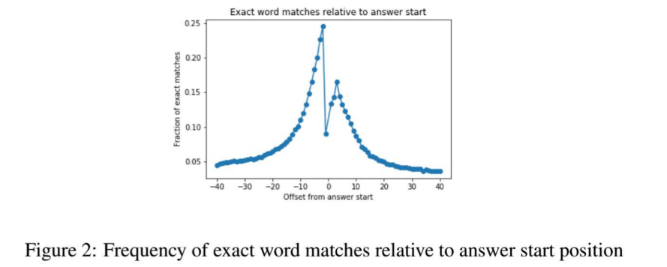
긴 시퀀스는 어떨까요?
SQuAD를 통해 보여진 문제
어텐션 메커니즘이 질문 답변 성능에 미치는 영향

Slide 59
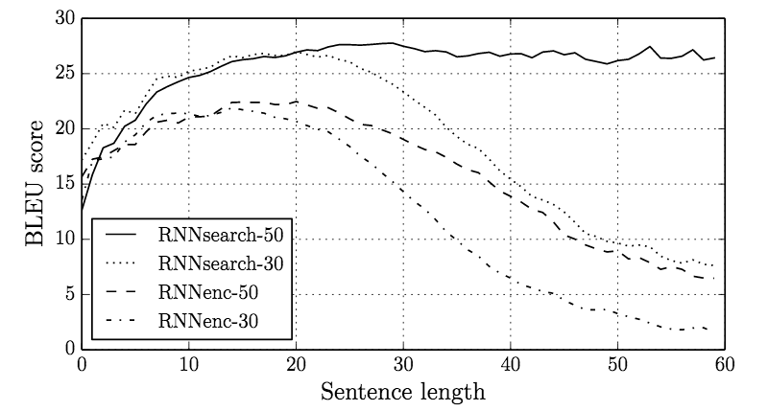
긴 시퀀스는 어떨까요?
문제
BLUE score: 번역 결과 평가 Metric,
“높을 수록” 좋은 모델
Bahdanau, D., Cho, K., 및 Bengio, Y. (2014). Neural machine translation by jointly learning to align and translate. arXiv preprint arXiv:1409.0473.

Slide 60
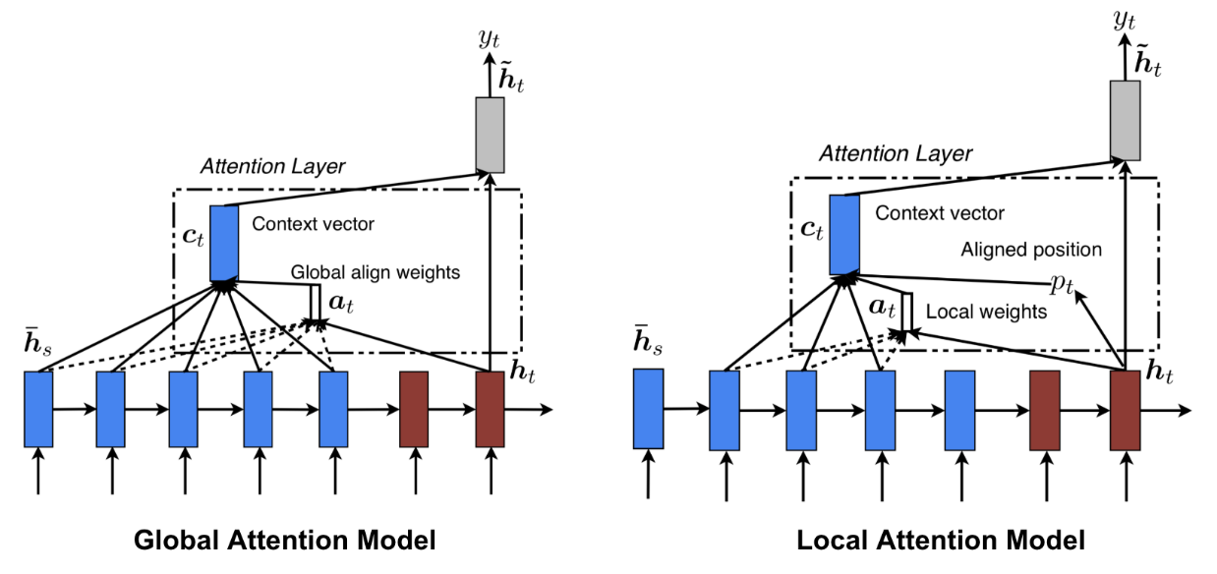
ATTENTION
메커니즘
Bahdanau, D., Cho, K., 및 Bengio, Y. (2014). Neural machine translation by jointly learning to align and translate. arXiv preprint arXiv:1409.0473.

Slide 61
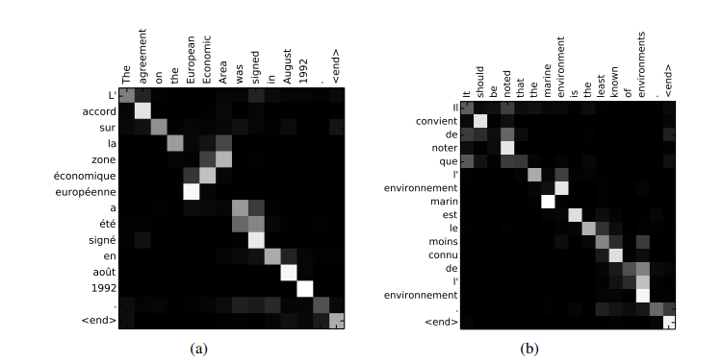
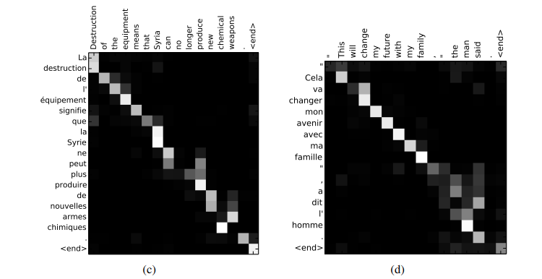
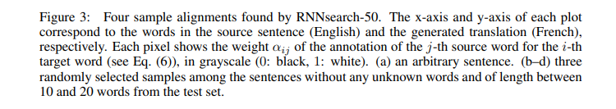
ATTENTION
메커니즘
Bahdanau, D., Cho, K., 및 Bengio, Y. (2014). Neural machine translation by jointly learning to align and translate. arXiv preprint arXiv:1409.0473.

Slide 62
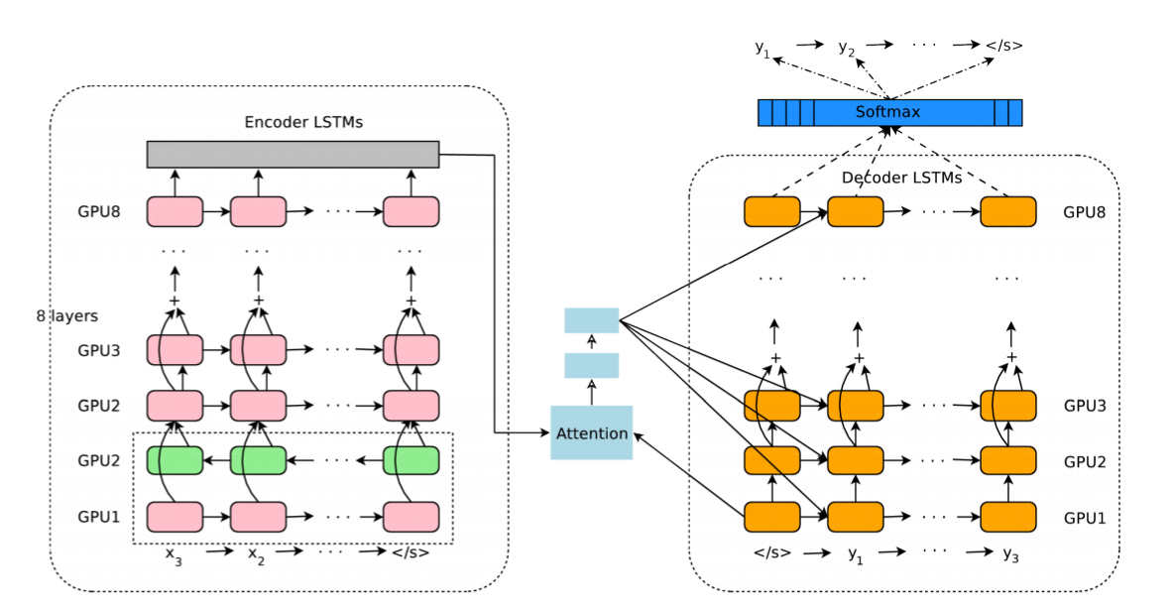
attention
예제
Wu, Y., Schuster, M., Chen, Z., Le, Q. V., Norouzi, M., Macherey, W., ... & Klingner, J. (2016). Google's neural machine translation system: Bridging the gap between human and machine translation. arXiv preprint arXiv:1609.08144.

Slide 63
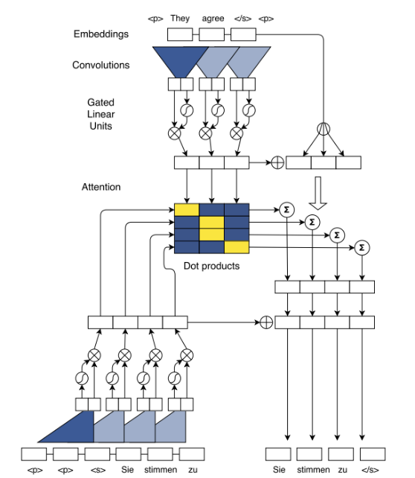
attention
예제
Gehring, J., Auli, M., Grangier, D., Yarats, D., & Dauphin, Y. N. (2017, July). Convolutional sequence to sequence learning. In International conference on machine learning (pp. 1243-1252). PMLR.

Slide 64
1부: Machine Learning in NLP
강의
  NLP란 무엇일까요?
  문제 정형화
  텍스트 표현
  차원 축소
  임베딩
  RNN
  “Attention is All You Need”
랩
  트랜스포머 아키텍쳐
  BERT 모델
  BERT 사전훈련
Notes:
이번 파트에서는 강의와 실습 세션을 모두 다루어 봅니다. 이번 강의에서 아래 토픽을 다룰 예정이며, 강의의 목표는 NLP에 대한 오버뷰를 제공하고 유명해진 구글 논문인 “Attention is All You Need”논문을 통해 오늘날의 트랜스포머 기술을 살펴 봅니다.

Slide 65
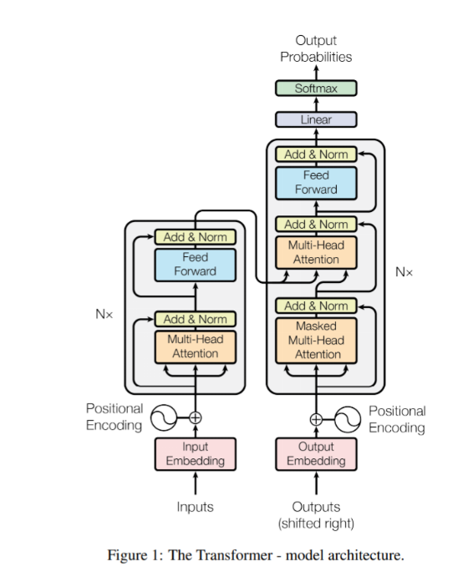
ATTENTION IS ALL YOU NEED
모델 구조
Vaswani, A., Shazeer, N., Parmar, N., Uszkoreit, J., Jones, L., Gomez, A. N., ... 및 Polosukhin, I. (2017). Attention is all you need. In Advances in neural information processing systems (pp. 5998-6008).

Slide 66
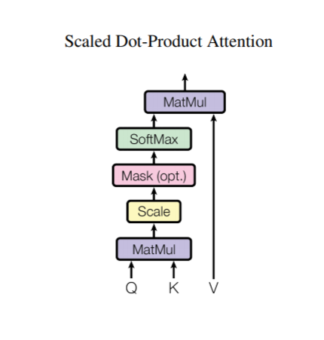
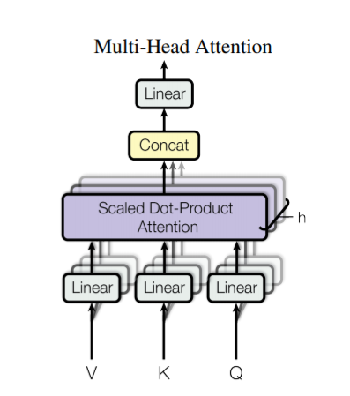
ATTENTION IS ALL YOU NEED
모델 구조
Vaswani, A., Shazeer, N., Parmar, N., Uszkoreit, J., Jones, L., Gomez, A. N., ... 및 Polosukhin, I. (2017). Attention is all you need. In Advances in neural information processing systems (pp. 5998-6008).

Slide 67
논문은 그 자체로
획기적인 접근이었나요?
Notes:
To put it in perspective

Slide 68
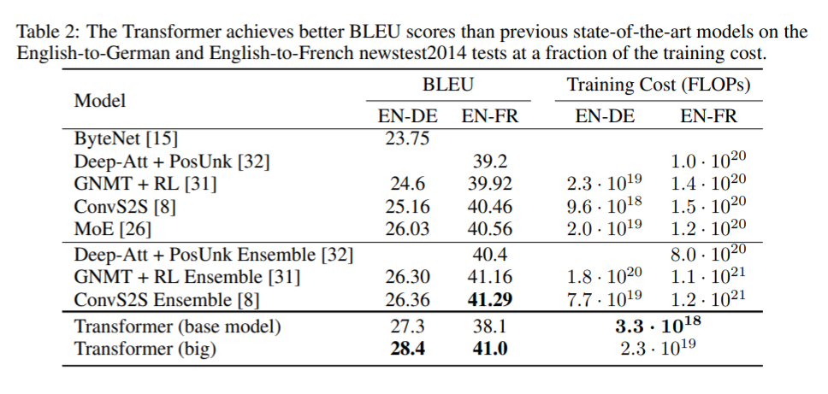
ATTENTION IS ALL YOU NEED
성능 자체로는 획기적이라고 할 수 없음
Vaswani, A., Shazeer, N., Parmar, N., Uszkoreit, J., Jones, L., Gomez, A. N., ... 및 Polosukhin, I. (2017). Attention is all you need. In Advances in neural information processing systems (pp. 5998-6008).

Slide 69
ATTENTION IS ALL YOU NEED
그러나…
" … 트랜스포머는 순환 또는 합성곱 레이어 기반 아키텍처보다 훨씬 더 빠르게 트레이닝할 수 있습니다."
Vaswani, A., Shazeer, N., Parmar, N., Uszkoreit, J., Jones, L., Gomez, A. N., ... 및 Polosukhin, I. (2017). Attention is all you need. In Advances in neural information processing systems (pp. 5998-6008).

Slide 70
뉴럴 임베딩
Notes:
To put it in perspective

Slide 71
피처 재사용
기회

Slide 72
NLP 임베딩을 재사용하는 것은 어려웠음
Notes:
To put it in perspective

Slide 73
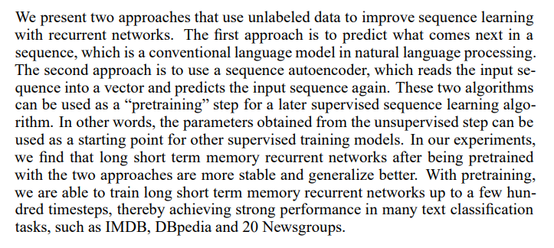
준지도 시퀀스 학습
더 복잡한 representation
Dai, A. M., 및 Le, Q. V. (2015). Semi-supervised sequence learning. In Advances in neural information processing systems (pp. 3079-3087).
Notes:
*준지도 = Semi-supervsied

Slide 74
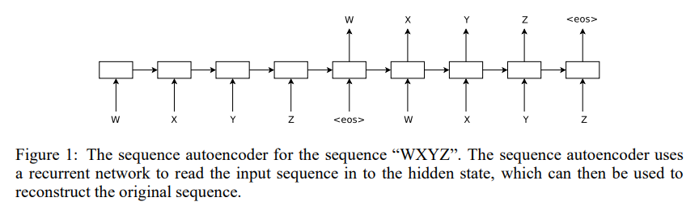
준지도 시퀀스 학습
더 복잡한 representation
Dai, A. M., 및 Le, Q. V. (2015). Semi-supervised sequence learning. In Advances in neural information processing systems (pp. 3079-3087).

Slide 75
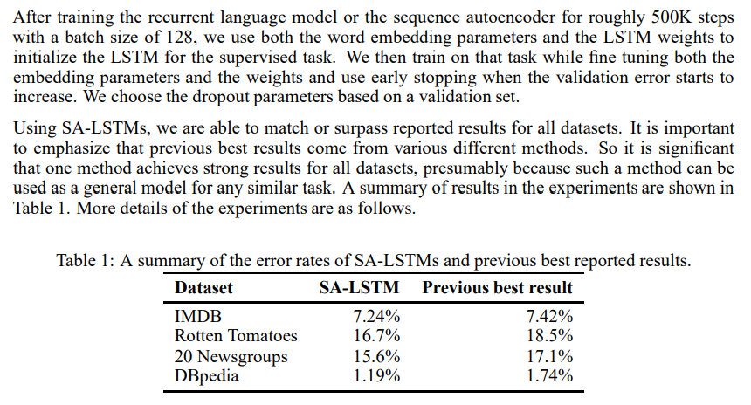
준지도 시퀀스 학습
더 복잡한 representation
Dai, A. M., 및 Le, Q. V. (2015). Semi-supervised sequence learning. In Advances in neural information processing systems (pp. 3079-3087).

Slide 76
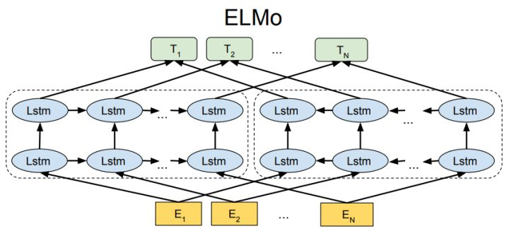
ELMO
언어 모델(Language model)의 임베딩
Peters, M. E., Neumann, M., Iyyer, M., Gardner, M., Clark, C., Lee, K., 및 Zettlemoyer, L. (2018). Deep contextualized word representations. arXiv preprint arXiv:1802.05365.
Notes:
Pre-trained model / bi directional LSTM

Slide 77
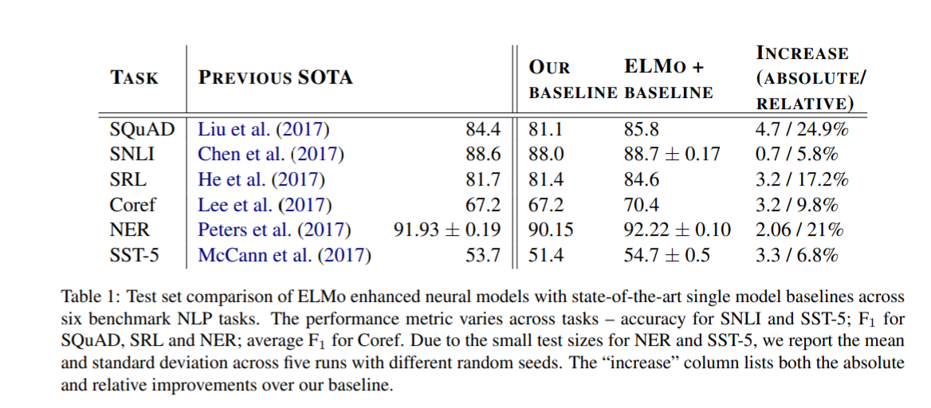
ELMO
언어 모델의 임베딩
Peters, M. E., Neumann, M., Iyyer, M., Gardner, M., Clark, C., Lee, K., 및 Zettlemoyer, L. (2018). Deep contextualized word representations. arXiv preprint arXiv:1802.05365.

Slide 78
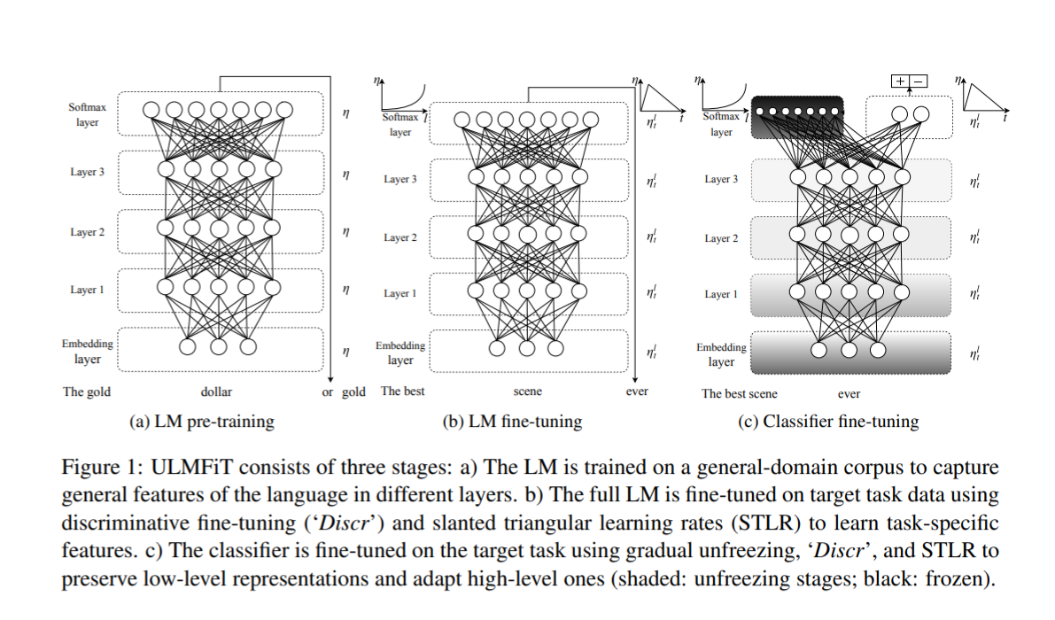
ULM-FIT
텍스트 분류를 위한 보편 언어 모델 파인튜닝
Howard, J., 및 Ruder, S. (2018). Universal language model fine-tuning for text classification. arXiv preprint arXiv:1801.06146.

Slide 79
NLP 전이 학습
사용하기에 결코 간단하지 않으며 보편적으로 적용할 수 없음
Howard, J., & Ruder, S. (2018). Universal language model fine-tuning for text classification. arXiv preprint arXiv:1801.06146.
Peters, M. E., Neumann, M., Iyyer, M., Gardner, M., Clark, C., Lee, K., & Zettlemoyer, L. (2018). Deep contextualized word representations. arXiv preprint arXiv:1802.05365.
1957
1988
2010
2013/
2014
2018
Distributional
Hypothesis
LSA / LSI
The use of unsupervised
embeddings
Success of NN
First successes in
transfer learning

Slide 80
새로운 NLP 모델의 기반을 생성하였습니다 .
(다음 클래스에서 다룸)
Notes:
To put it in perspective

Slide 81
실습
Notes:
To put it in perspective

Slide 82
ATTENTION IS ALL YOU NEED
Transformer 설계 심층 분석
Vaswani, A., Shazeer, N., Parmar, N., Uszkoreit, J., Jones, L., Gomez, A. N., ... 및 Polosukhin, I. (2017). Attention is all you need. In Advances in neural information processing systems (pp. 5998-6008).

Slide 83
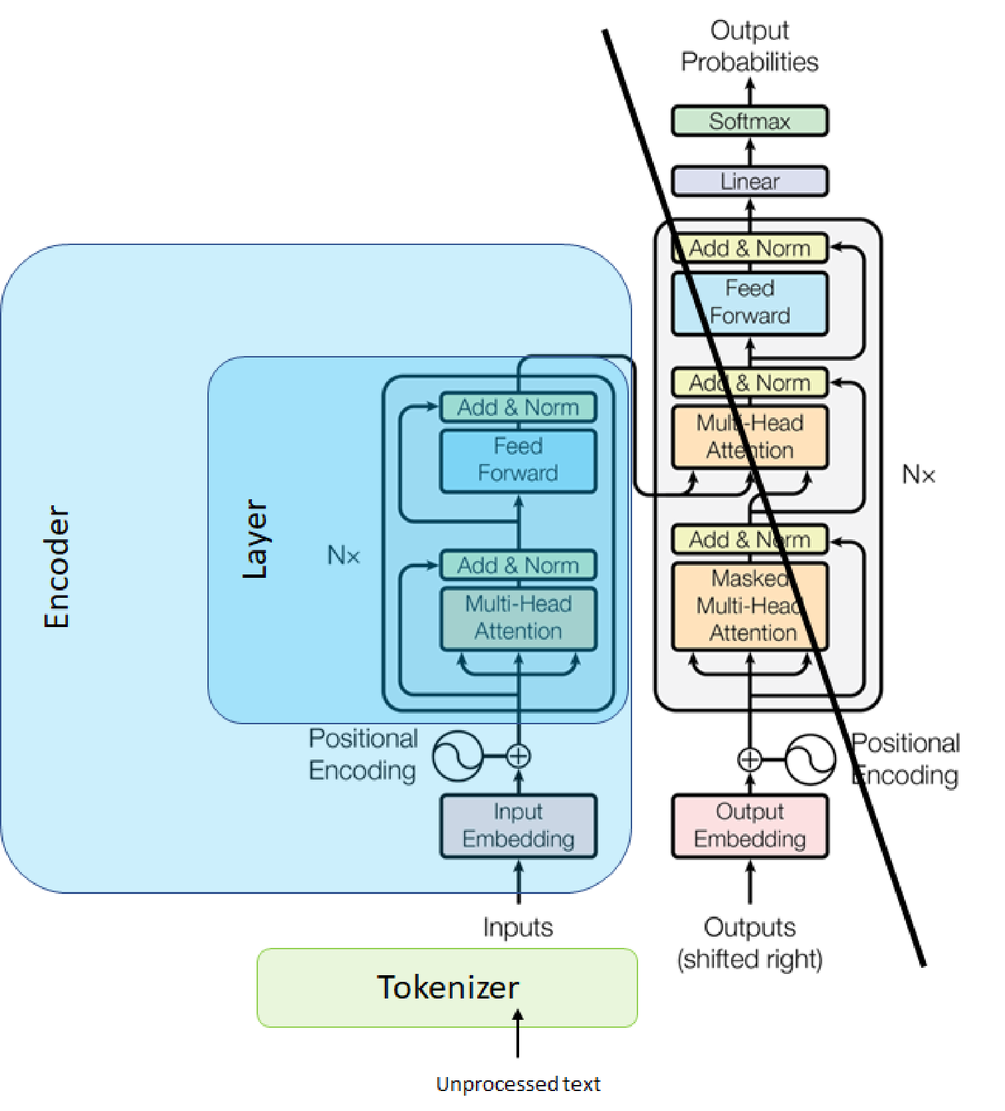
Bert
트랜스포머와 사전학습과의 연관성

Slide 84
다음 수업에서 다룰 내용…

Slide 85
자기지도, BERT 및 최신 모델
모델이 잘 작동하기 시작한 이유는 무엇입니까? 앞으로는 어떻게 될까요?
?

Slide 86
1부: Machine Learning in NLP
강의
  NLP란 무엇일까요?
  문제 정형화
  텍스트 표현
  차원 축소
  임베딩
  RNN
  “Attention is All You Need”
랩
  트랜스포머 아키텍쳐
  BERT 모델
  BERT 사전훈련
Notes:
이번 파트에서는 강의와 실습 세션을 모두 다루어 봅니다. 이번 강의에서 아래 토픽을 다룰 예정이며, 강의의 목표는 NLP에 대한 오버뷰를 제공하고 유명해진 구글 논문인 “Attention is All You Need”논문을 통해 오늘날의 트랜스포머 기술을 살펴 봅니다.

